Slide 1
SAMENWERKINGSAFSPRAKEN UTRECHT
ARCHIEF EN INFORMATIEHUISHOUDING
13 oktober 2022
Korte herhaling / samenvatting:
Welke afspraken voor Archief en informatiehuishouding hebben we en wat betekenen ze?
Wat ligt er aan instrumenten onder die afspraken?
Waar moet je informatieprofessional aangehaakt zijn?

Slide 2
WAAROM HEET HET ‘ARCHIEF EN INFORMATIEHUISHOUDING‘?
Archiefwet
informatiebeheer
Wet open overheid
informatiehuishouding

Slide 3
AFSPRAKEN IN INTENTIEOVEREENKOMST
Leg afspraken vast in een DAP volgens model
Partijen maken onderling afspraken over de inrichting van de informatie-huishouding in hun proces- en informatieketens onder de daarvoor relevante wetgeving.
Zij voeren die afspraken uit op basis van uniforme basisprincipes die in de hele regio en keten worden gedeeld.
Hiervoor wordt een model ‘dossier afspraken en procedures’ (DAP) gehanteerd.
Dit DAP wordt ingebed in de bredere samenwerkingsafspraken en het model wordt regionaal actueel en volledig gehouden.

Slide 4
AFSPRAKEN IN INTENTIEOVEREENKOMST
Maak afspraken over hoe vaak je monitort
Partijen toetsen hun afspraken periodiek (bv. jaarlijks) aan de checklist DUTO-TODO van de Handreiking duurzame toegankelijkheid in de informatieketens van de Omgevingswet,
en treffen waar nodig maatregelen voor verbetering.

Slide 5
DUS HOE ZIT HET IN ELKAAR QUA AFSPRAKEN?
DOEL
intentieovereenkomst
PROCES
samenwerkingsafspraken
PLAN DO
DUTO-TODO checklist
CHECK ACT
dossier afspraken en procedures

Slide 6
WERKAFSPRAKEN
a. Streven naar zo effectief mogelijk samenwerken:
01 Als afspraken door verschillende ketenpartners met één ketenpartner worden gemaakt, dan streven we naar zoveel mogelijk uniformiteit in de uitwisseling met behoud van organisatie-eigen interne inrichting.
02 Als de regieorganisatie het model-DAP onder hoofdafspraak b aanpast, dan worden die aanpassingen doorgevoerd door alle ketenpartners.

Slide 7
WERKAFSPRAKEN
b. Regionaal actueel en volledig houden:
01 De regieorganisatie bij de provincie zorgt ervoor dat het model-DAP actueel en volledig blijft, zowel inhoudelijk als de inbedding in de bredere samenwerkingsafspraken.
02 De regieorganisatie bij de provincie organiseert periodieke voorlichting en terugkoppeling over de actualiteit en volledigheid van het model-DAP.
03 Als bij de periodieke toetsing onder hoofdafspraak c naar voren komt dat het model-DAP of de bredere samenwerkingsafspraken geactualiseerd moeten worden, dan is het terugkoppelproces hiervoor geborgd.

Slide 8
WERKAFSPRAKEN
c. Checken of het nog steeds goed gaat, DUTO-TODO checklist:
A | Algemeen
B1 | Verantwoordelijkheden en interbestuurlijke samenwerking
B2 | Volledigheid
B3 | Authenticiteit
B4 | Metagegevens
B5 | Waardering en selectie
B6 | Vindbaarheid en uitwisselbaarheid
B7 | Toegang en beveiliging
B8 | Formaten en standaarden voor toegankelijkheid
B9 | Programmatuur

Slide 9
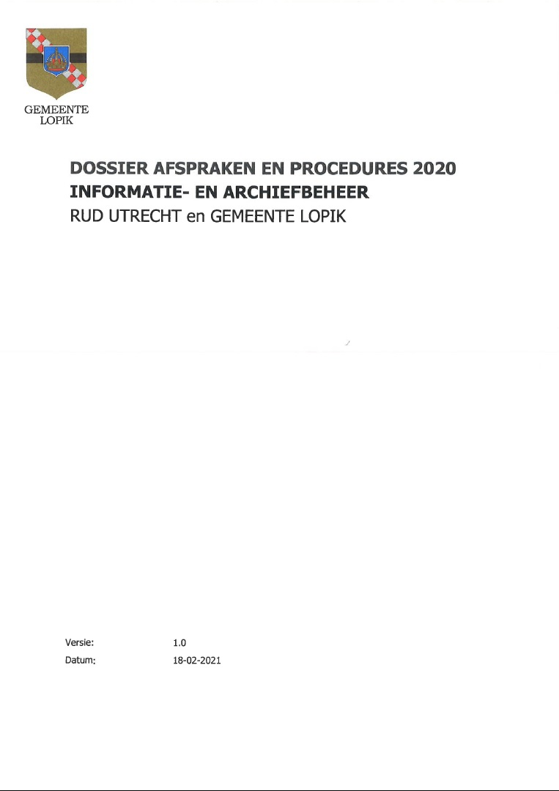
DOSSIER AFSPRAKEN EN PROCEDURES
Dossier afspraken en procedures (DAP)
Waarover moeten we in ieder geval DUTO-afspraken maken bij taken:
Bodem
Omgevingsoverleggen
Omgevingsvergunningen
Toezicht en handhaving

